Slide 1


布料识别视觉方案（2D）
►
VISION PLAN

Slide 2
目录：
一．项目描述
二．项目验证
三．配置清单
四．逻辑流程
五. 评估结果&注意事项
六．售后服务说明

Slide 3

一．
项目描述
●产品名称：布料
●识别内容：布料外观颜色
●产品材质：布
●产品颜色：橙色
●检测区域(mm*mm)：600.0 * 310.0
●最小识别特征大小(mm)：0.5
●最大工作距离(mm)：500
●最小工作距离(mm)：100
●来料方式：人工来料
●识别节拍(pcs/min)：不限制
●识别时产品运动速度(m/s)：0
●工作距离(mm)：362
方案布局图

Slide 4

二．
项目验证
参数名称 | 参数值
智能相机型号 | OPT-SCA2-60MC
智能相机类型 | 智能相机
相机接口类型 | GigabitEthernet(1000Mbit/s)
相机像素 | 3072 * 2048
镜头型号 | FA0413A
镜头品牌 | CHIOPT
镜头焦距 | 4mm
镜头接口 | C
A(工作距离) = 362mm, B(视野宽度) = 445mm, C(视野长度) = 667mm
视野图

Slide 5
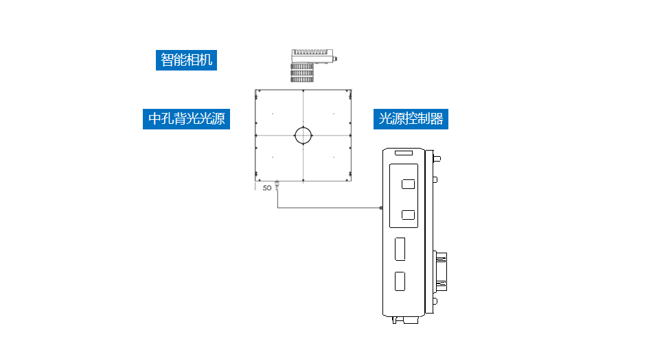
三．
配置清单
系统构成

Slide 6
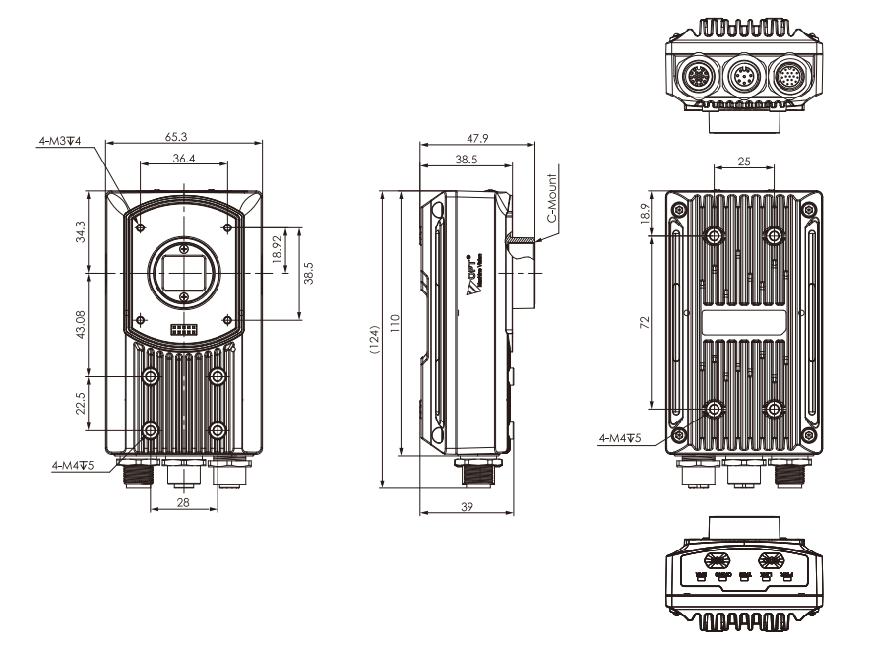
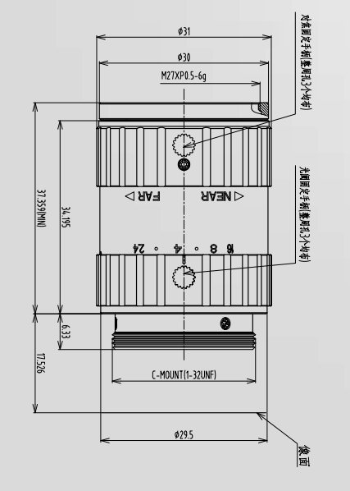
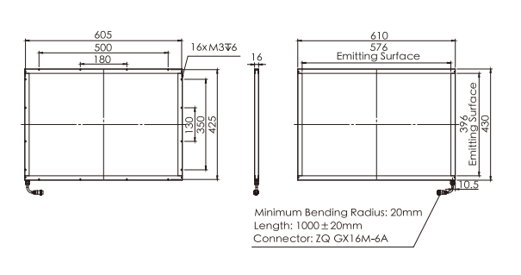
三．
配置清单
尺寸图
光源尺寸图
相机尺寸图
镜头尺寸图

Slide 7
三．
配置清单
序号 | 名称 | 型号 | 单位 | 数量 | 厂家
1 | 智能相机 | OPT-SCA2-60MC | 台 | 1 | OPT
2 | 镜头 | FA0413A | 个 | 1 | CHIOPT
3 | 光源 | OPT-FLCA610430 | 个 | 1 | OPT
4 | 工控机 | - | 台 | 1 | -
5 | 显示器 | - | 台 | 1 | -
6 | 软件 | OPTSCViewer | 套 | 1 | OPT

Slide 8
四．
逻辑流程
逻辑流程
├── 图像采集
│ ├── 相机参数设置
│ │ 设置相机分辨率为4096×2160，帧率30fps，确保最小识别特征0.5mm在图像中至少占据2个像素
│ │ 启用全局快门模式消除运动模糊
│ │ 配置ROI区域为600×310mm对应像素范围
│ └── 光源控制
│ 设置环形光源亮度80%，角度45°照射布料表面
│ 启用背光补偿功能消除布料褶皱阴影
│
├── 预处理
│ ├── 通道提取
│ │ 将RGB图像转换为HSV颜色空间
│ │ 提取H通道（色调）用于颜色分离
│ ├── 直方图均衡化
│ │ 设置范围值255，最小强度值50，最大强度值200
│ │ 增强橙色区域对比度
│ └── 中值滤波
│ 使用3×3滤波核去除噪点
│
├── 颜色检测
│ ├── 颜色提取
│ │ 选择HSV颜色空间
│ │ 设置H通道阈值[15,30]，S通道[100,255]，V通道[150,255]
│ │ 生成橙色区域Mask
│ └── Blob分析
│ 设置最小连通区域面积为500像素
│ 过滤面积小于0.5mm²的异常斑点
│

Slide 9
四．
逻辑流程
├── 结果处理
│ ├── 合格判定
│ │ 计算橙色区域占检测区域比例≥98%
│ │ 检查是否存在非橙色区域（H值超出[15,30]范围）
│ └── 图形显示
│ 用红色轮廓标记非橙色区域
│ 在图像右上角显示检测结果（合格/不合格）
│
└── 统计处理
└── 数据记录
每次检测记录合格状态、橙色区域面积占比
保存CSV文件包含时间戳、产品编号、检测结果

Slide 10
五．
评估结果&注意事项
05 评估结果 & 注意事项
现场环境
相机安装
物料一致性
风险点：环境光干扰可能导致橙色识别阈值漂移（HSV空间H值[15,30]易受杂散光影响）
解决方案：加装遮光罩并固定光源角度45°照射，确保检测区域无外部光源直射
风险点：362mm工作距离超出镜头FA0413A标称4mm焦距的最佳成像范围
解决方案：使用标定板校准ROI区域（600×310mm），通过软件修正畸变系数
风险点：布料批次间橙色染色深浅差异可能超出H通道阈值范围[15,30]
解决方案：建立颜色样本库并设置动态阈值补偿机制，每班次进行HSV参数自适应校准

Slide 11
六．售后服务说明
该设备上线后使用初期，我们会派专人进行全程跟踪：
处理解决可能发生的设备异常；
对现场人员进行培训指导。
设备交付后：售后服务一年。
若客户提出设备升级需求，我们会及时为您提供升级新方案。
联系我们：
邮箱：image@ytzrtx.com
电话：0535-2162897
地址：烟台致瑞图像技术有限公司

Slide 12
THANKS

